Slide 1



PLP 108/2024
Conselho Superior do Comitê Gestor do IBS

Slide 2

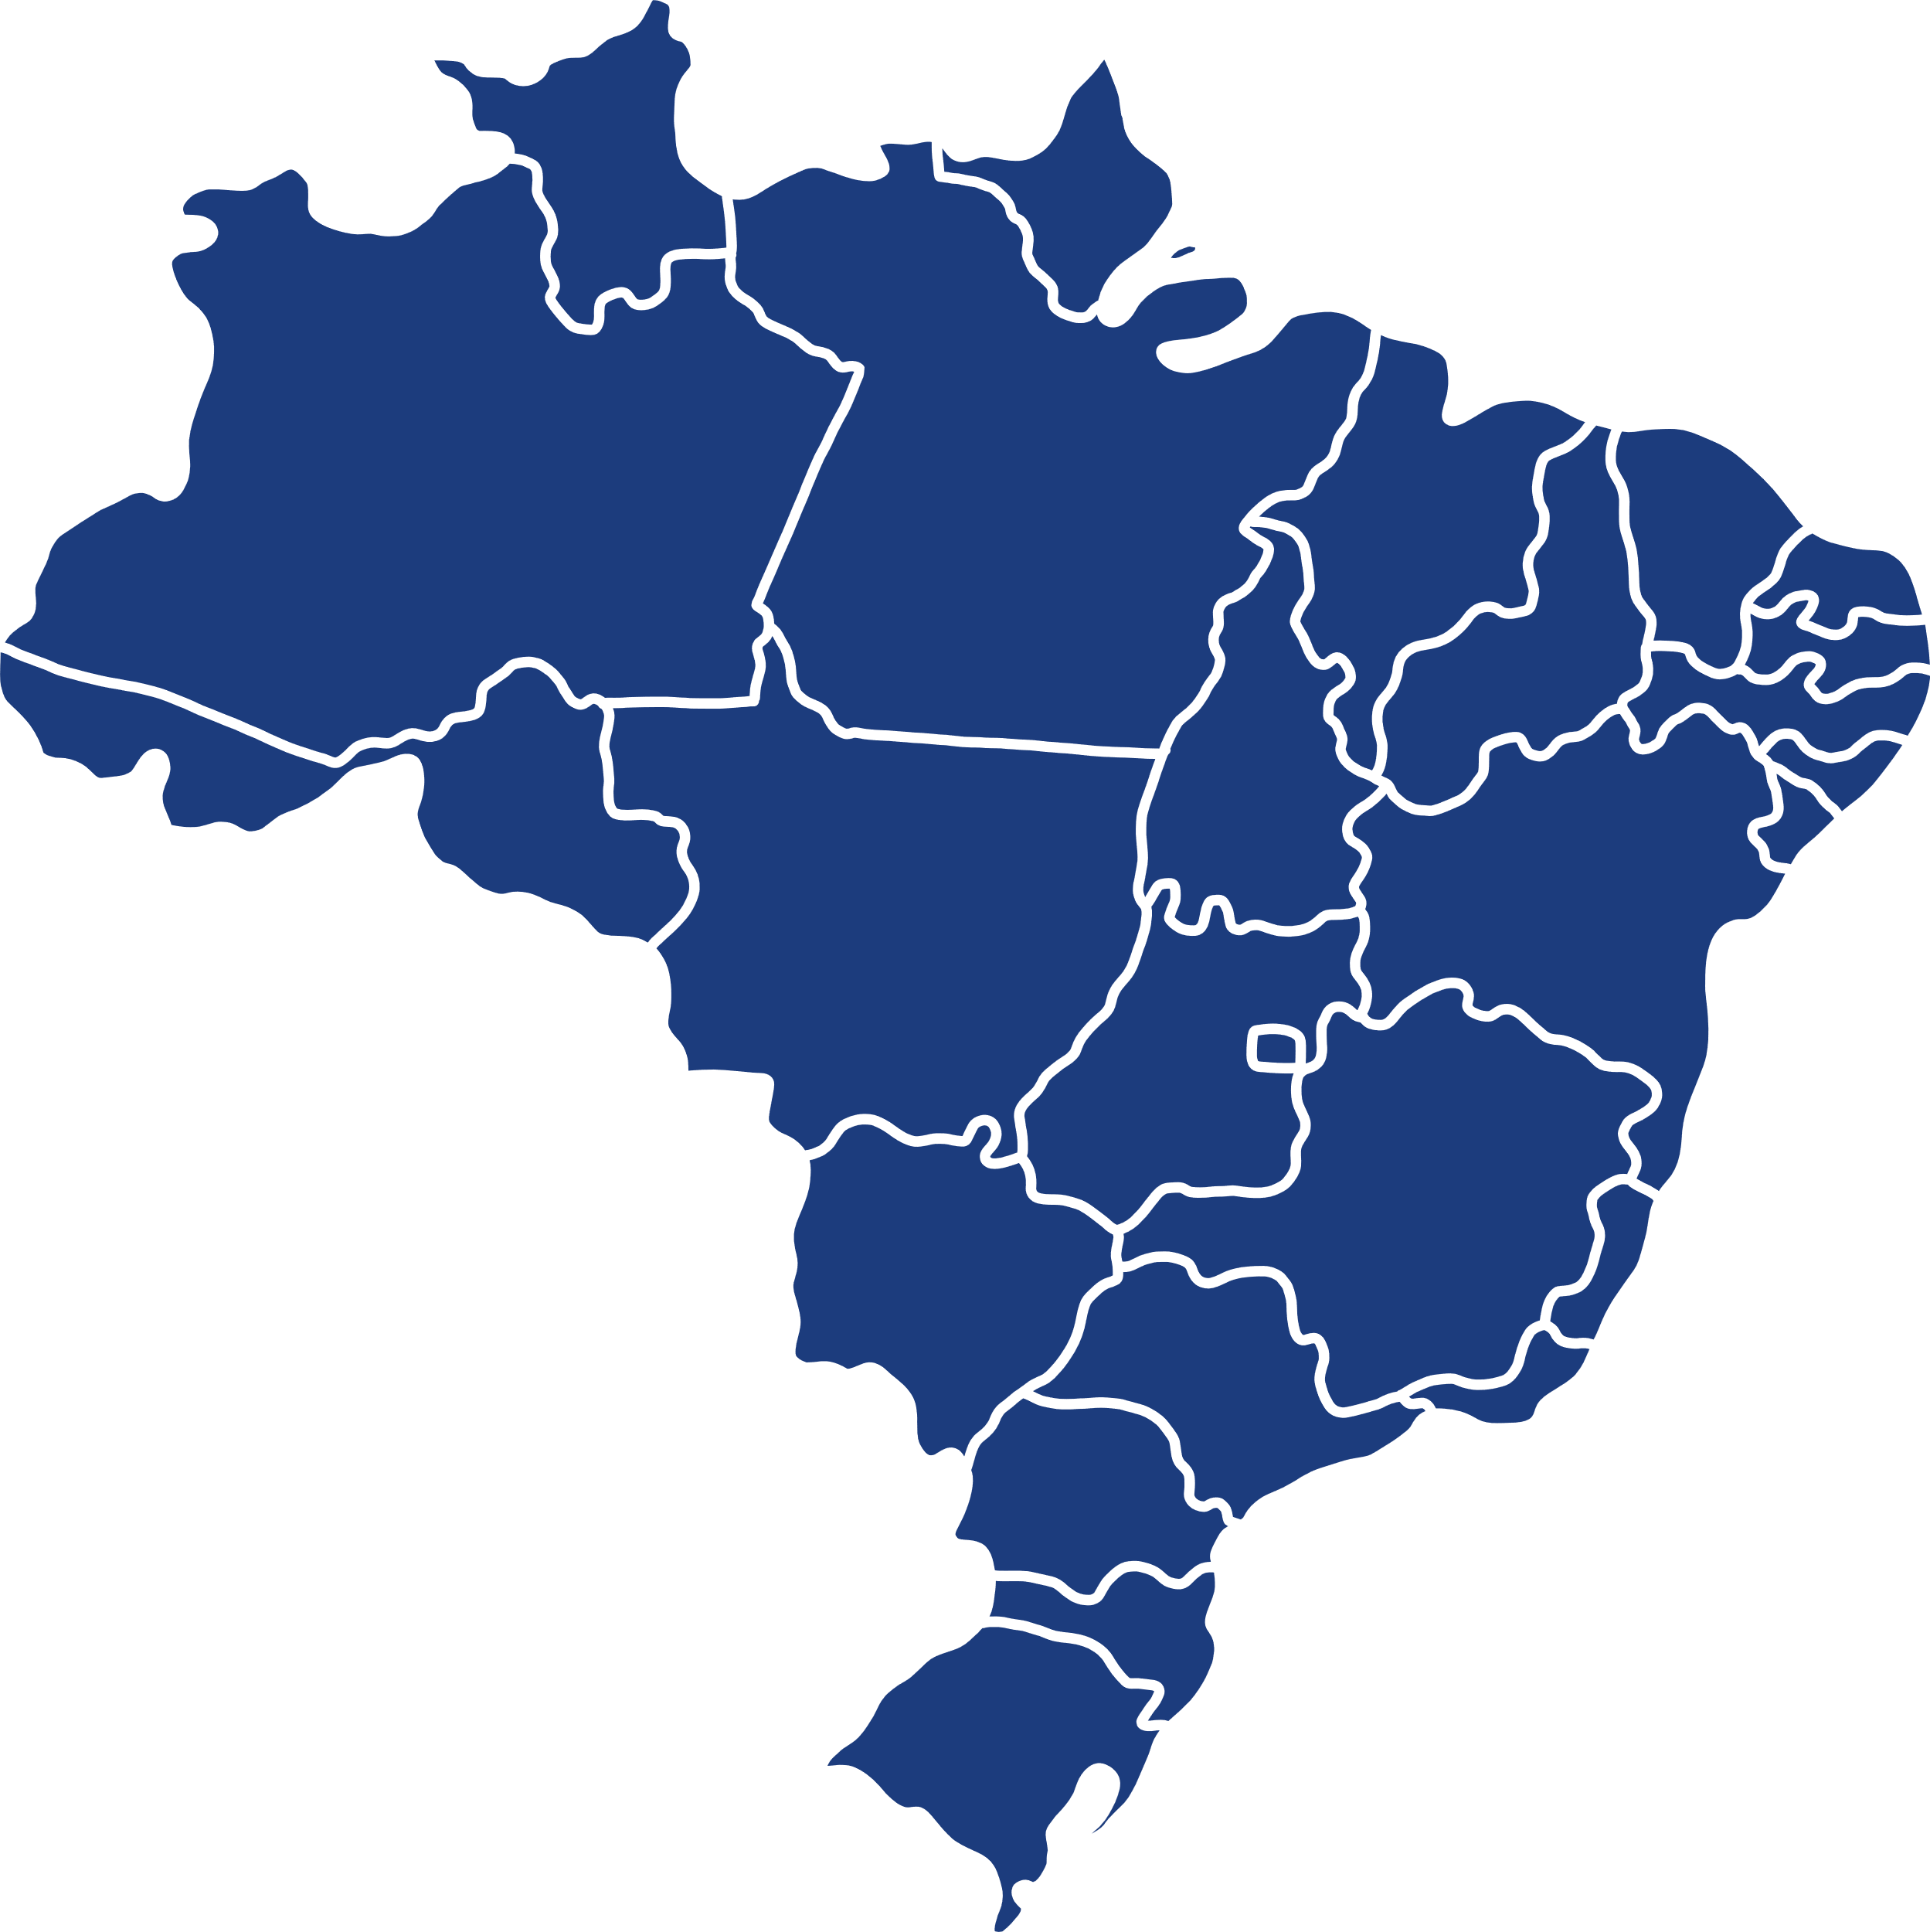


A FNP
Fundada em 1989, a FNP é a única entidade municipalista nacional dirigida exclusivamente por prefeitas e prefeitos em exercício dos seus mandatos.
Reúne todas as capitais e os municípios com mais de 80 mil habitantes.
A FNP abrange as 419 médias e grandes cidades, onde vivem 63% dos brasileiros e são produzidos 72% do PIB do país

Slide 3

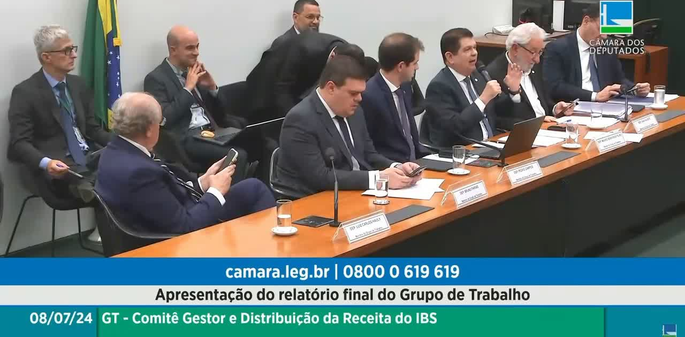

Slide 4
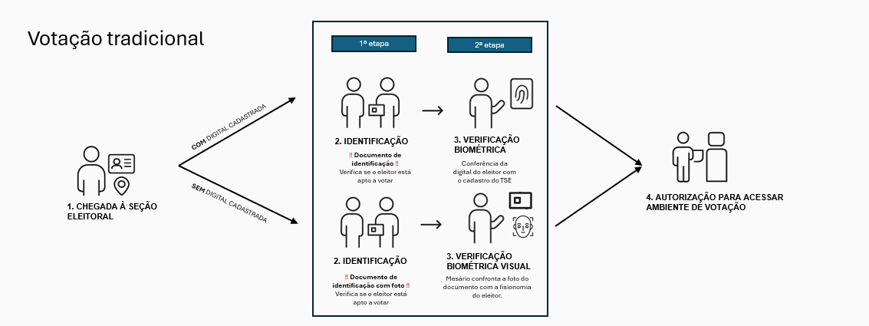
PRINCIPAIS PONTOS DE DIVERGÊNCIA
1. Autenticação do eleitor
Certificado digital ou plataforma Gov nível ouro com biometria facial no momento da votação, para ambos os casos.

Slide 5
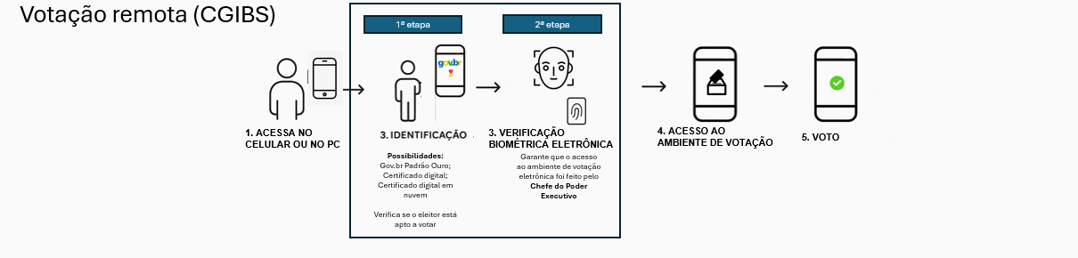
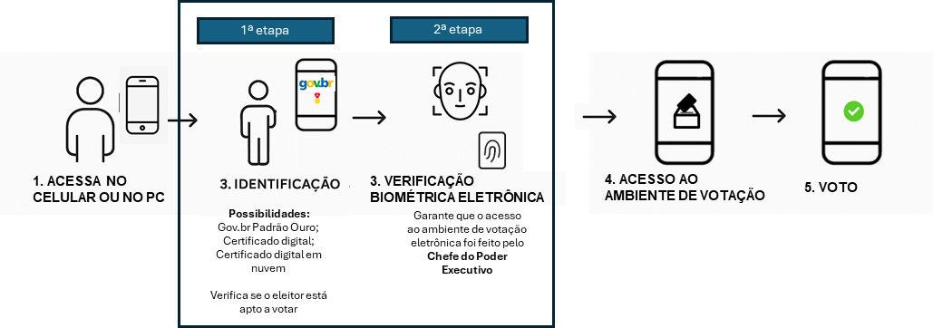
PRINCIPAIS PONTOS DE DIVERGÊNCIA
1. Autenticação do eleitor
Certificado digital ou plataforma Gov nível ouro com biometria facial no momento da votação, para ambos os casos.

Slide 6


2. Cláusula de conflito de interesse
A FNP defende que fique expresso a vedação de candidatos que mantenha contrato com qualquer que seja associação de representação de municípios. Se tem contrato, não pode ser indicado na chapa.
3. Apoiamentos
A lei prevê que as chapas apresentadas sejam apoiadas por 20% dos municípios ou por 20% da população (via município)
A FNP defende que os apoiamentos seja feito após publicidade dos componentes da chapa, para que o prefeito/a saiba quem são os municípios que a integram e tenha consciência plena do que está apoiando.

Slide 7
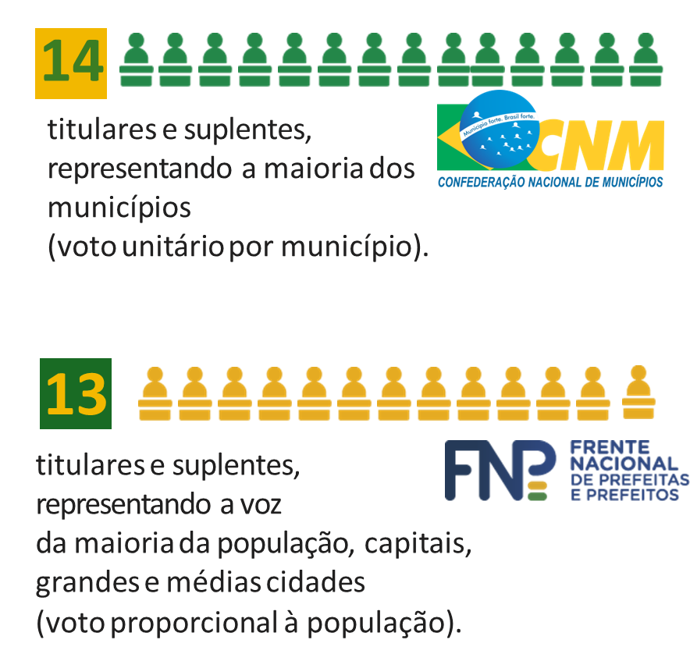
EMENDA 100 AO PLP 108/2024

Slide 8



APOIOS À EMENDA 100 AO PLP 108/2024

Slide 9
OBRIGADO

